Slide 1

Présentation du stage
Fery KEVIN, GUILLin Antony,
MASSon Charlie, 21/03/23

Slide 2
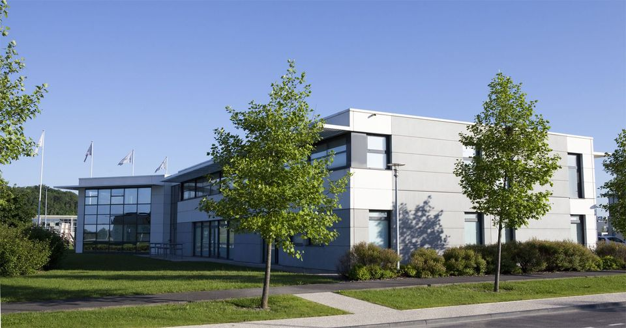
MentalWorks
Agence web créée en 1993
Située à Compiègne
Création et refonte de sites web
Développement d’applications
Formations expertes web marketing

Slide 3


Process de l’entreprise
Réunion tous les jeudis
Utilisation de Slack pour la communication
Utilisation de GitHub pour la gestion de projets
Validation des « pull requests » par deux développeurs

Slide 4

Mise en place d’un environnement de travail
Veille sur dualboot
Installation des applications : Git, Slack, GitHub, Docker, Node…

Slide 5
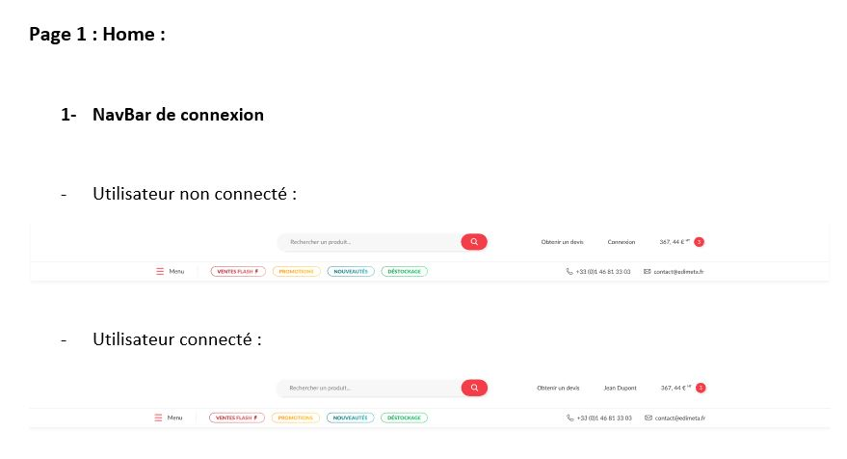

Mission 1 : découpage et intégration d’une maquette
Découpage
Intégration

Slide 6
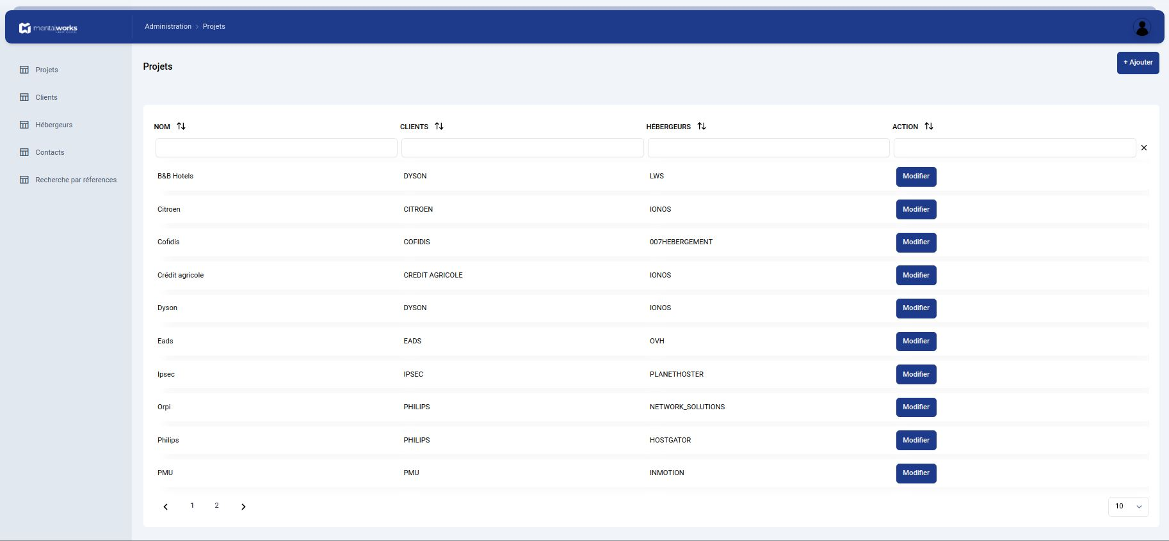
Mission 2 : gestion de projets de MentalWorks
Contexte
Création site de gestion
Projet client interne
Symfony, PHP, Doctrine,
JavaScript, Tailwind et Twig

Slide 7
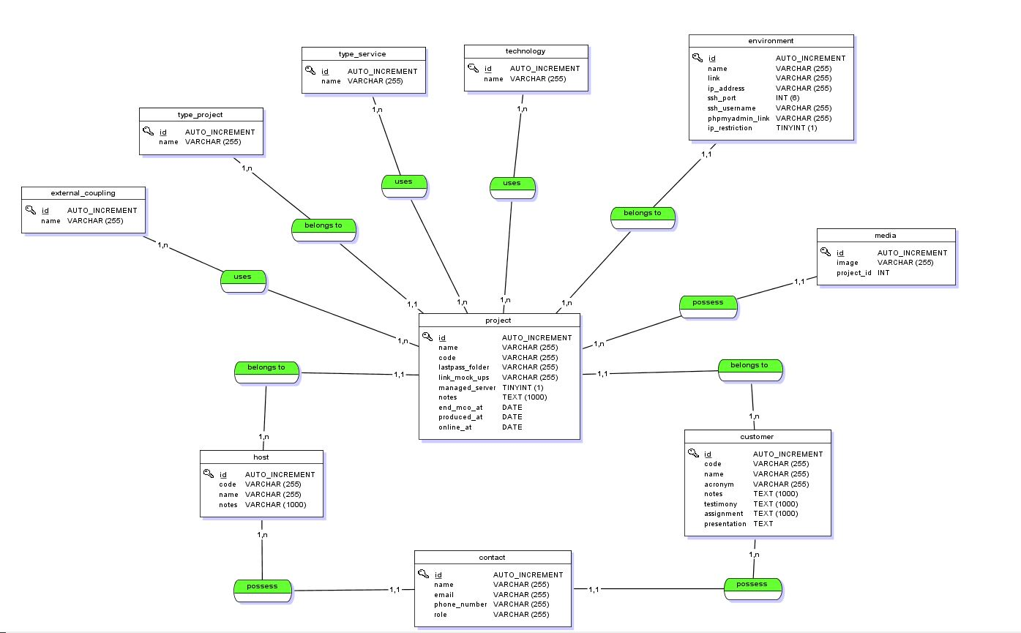
Mission 2 : gestion de projets de MentalWorks
Modélisation
Modèle Conceptuel de Données
Schéma relationnel

Slide 8
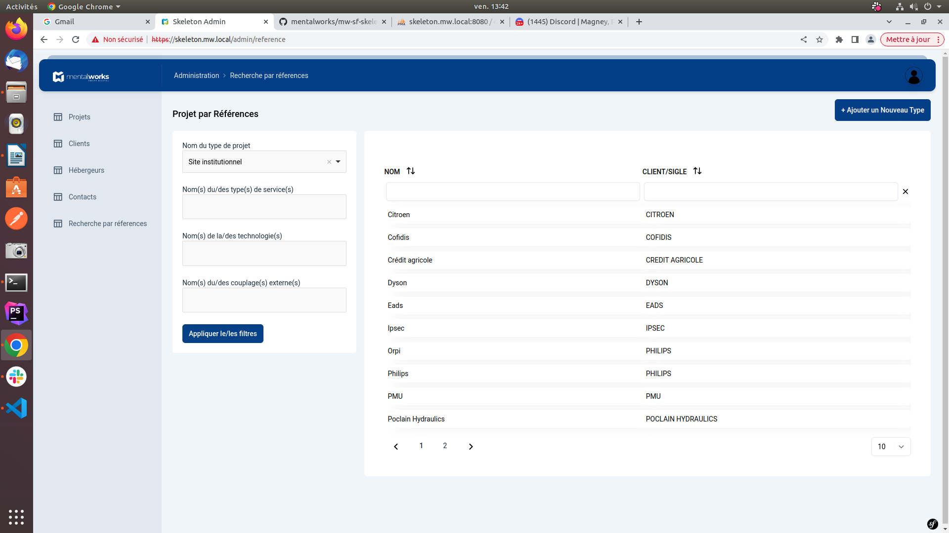
Mission 2 : gestion de projets de MentalWorks
Système de gestion
Gestion des projets, des clients et des hébergeurs
Système de filtre

Slide 9
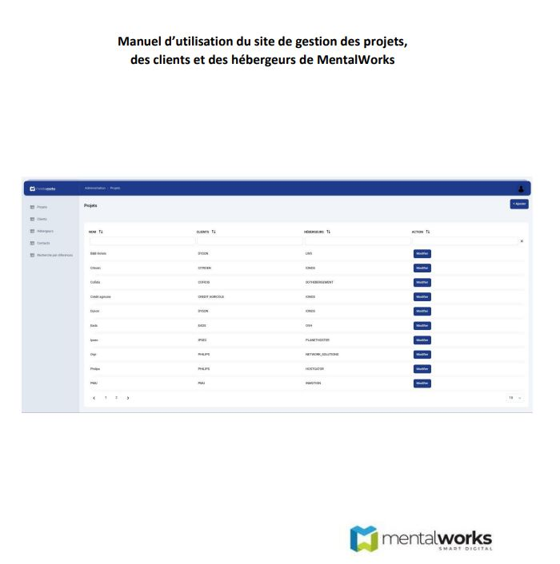
Mission 2 : gestion de projets de MentalWorks
Documentation
Création d’un guide utilisateur du site de gestion

Slide 10
Bilan
Travail en milieu professionnel
Apprentissage de nouvelles technologies
Confirmation du choix d’orientation

